Slide 1



Weighted Least Squares
Курс “Машинное обучение”
Лабораторная работа
Леонов В.В., М23-524
Вариант 1-06
2023

Slide 2
Исходные данные
Исходные данные представлены в виде файла
data_v1-06.csv, который содержит две переменные x, y
Объем выборки составляет 80 записей.

Slide 3
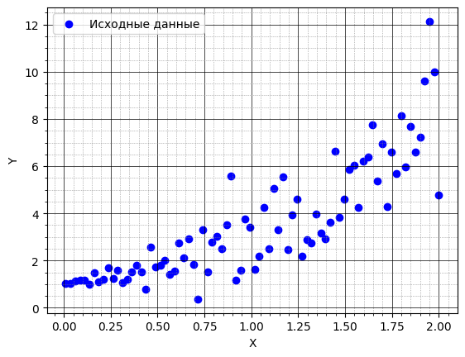
Исходные данные

Slide 4

Используемые методы и формулы
Кросс-валидация – это метод оценки производительности модели машинного обучения, который помогает уменьшить влияние случайности в процессе разделения данных на обучающую и тестовую выборки. Основная идея заключается в разделении данных на несколько подмножеств и последующем обучении и тестировании модели на их разных комбинациях.
Кросс-валидация позволяет более точно оценить обобщающую способность модели, уменьшает риск переобучения и обнаруживает стабильность модели на различных подмножествах данных.
Этапы:
Разбиение данных: Исходные данные разделяются на K подмножеств.
Обучение и тестирование: Модель обучается K раз, каждый раз используя K-1 фолдов в качестве обучающего набора данных и оставшийся 1 фолд в качестве тестового набора данных.
Оценка производительности: За каждую итерацию вычисляются метрики производительности модели, и в конце процесса получается усредненная оценка.

Slide 5

Используемые методы и формулы
Метод наименьших квадратов (OLS, Ordinary Least Squares) – это статистический метод оценки параметров линейной регрессии. Он минимизирует сумму квадратов разностей между фактическими и предсказанными значениями зависимой переменной. Формула для оценки коэффициентов линейной регрессии в случае одномерной зависимой переменной выглядит следующим образом:
$$\hat{β} \text{ = }{(X^{T}\text{X}\text{)}}^{−1}X^{T}\text{Y}\text{,}$$
где $\hat{β}$ – вектор оценок коэффициентов регрессии,
$X$ – матрица признаков,
$Y$ – вектор зависимых переменных.

Slide 6
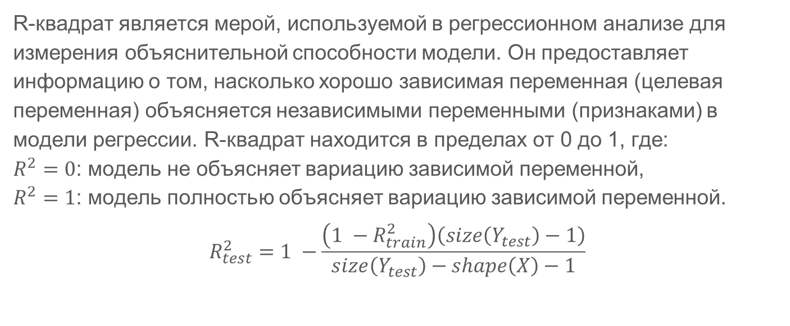
Используемые методы и формулы
R-квадрат является мерой, используемой в регрессионном анализе для измерения объяснительной способности модели. Он предоставляет информацию о том, насколько хорошо зависимая переменная (целевая переменная) объясняется независимыми переменными (признаками) в модели регрессии. R-квадрат находится в пределах от 0 до 1, где:
$R^{2}=0$: модель не объясняет вариацию зависимой переменной,
$R^{2}=1$: модель полностью объясняет вариацию зависимой переменной.
$$R_{test}^{2}=1 −\frac{\left(1 −R_{train}^{2}\right)\left(size\left(Y_{test}\right)−1\right)}{size\left(Y_{test}\right)−shape\left(X\right)−1}$$

Slide 7
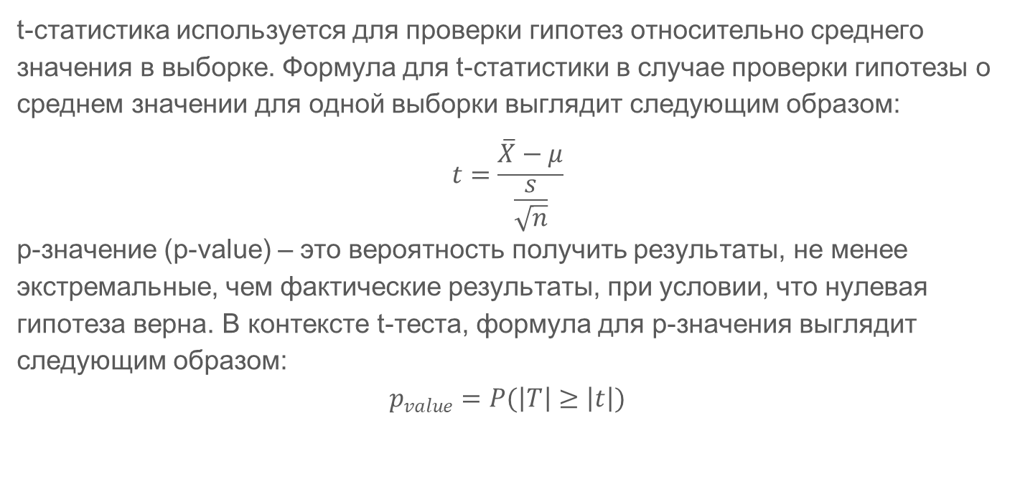
Используемые методы и формулы
t-статистика используется для проверки гипотез относительно среднего значения в выборке. Формула для t-статистики в случае проверки гипотезы о среднем значении для одной выборки выглядит следующим образом:
$$t=\frac{\overline{X}−μ}{\frac{s}{\sqrt{n}}}$$
p-значение (p-value) – это вероятность получить результаты, не менее экстремальные, чем фактические результаты, при условии, что нулевая гипотеза верна. В контексте t-теста, формула для p-значения выглядит следующим образом:
$$p_{value}=P(\left|T\right|≥\left|t\right|)$$

Slide 8
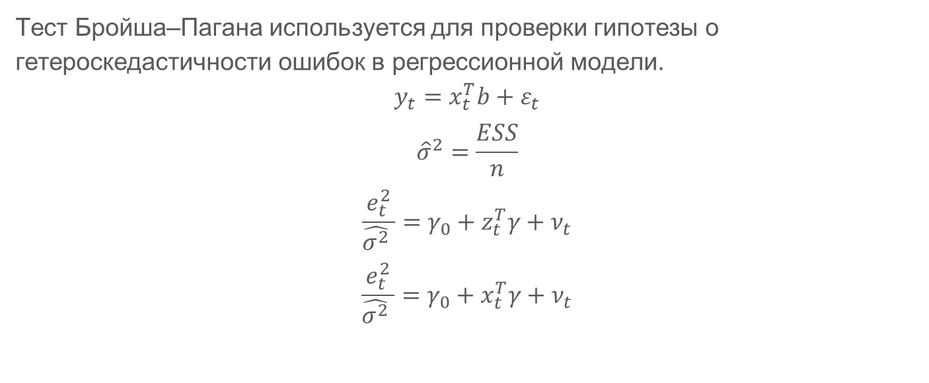
Используемые методы и формулы
Тест Бройша–Пагана используется для проверки гипотезы о гетероскедастичности ошибок в регрессионной модели.
$$y_{t}=x_{t}^{T}b+ε_{t}$$
$${\hat{σ}}^{2}=\frac{ESS}{n}$$
$$\frac{e_{t}^{2}}{\hat{σ^{2}} }=γ_{0}+z_{t}^{T}γ+ν_{t}$$
$$\frac{e_{t}^{2}}{\hat{σ^{2}} }=γ_{0}+x_{t}^{T}γ+ν_{t}$$

Slide 9
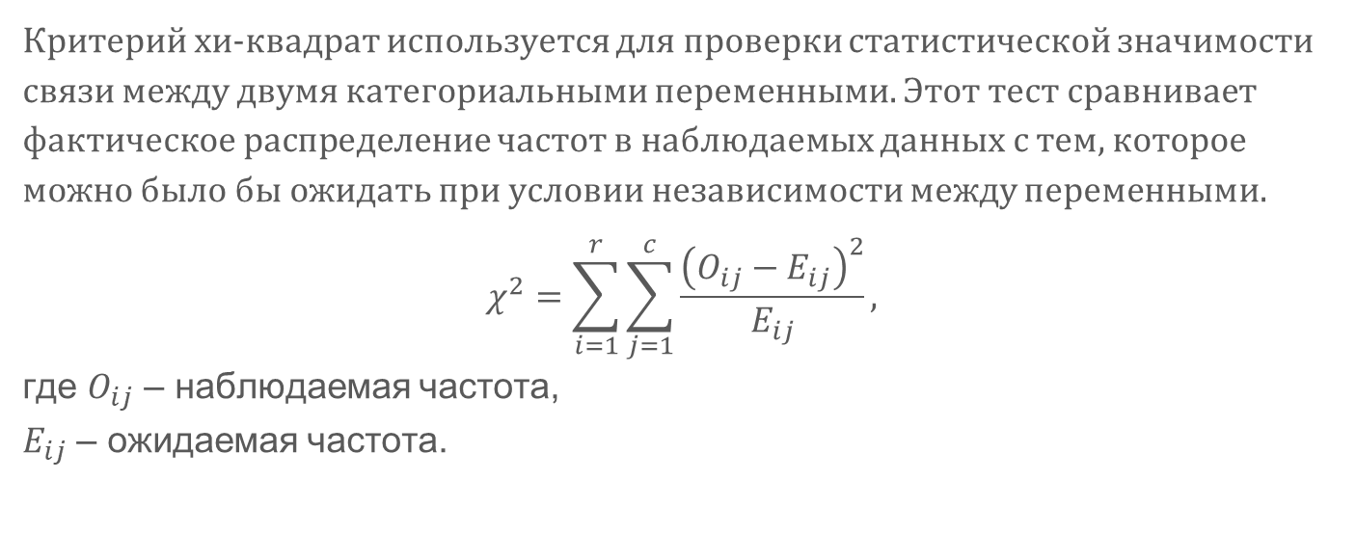
Используемые методы и формулы
Критерий хи-квадрат используется для проверки статистической значимости связи между двумя категориальными переменными. Этот тест сравнивает фактическое распределение частот в наблюдаемых данных с тем, которое можно было бы ожидать при условии независимости между переменными.
$$χ^{2}=\sum_{i=1}^{r}{\sum_{j=1}^{c}{\frac{{\left(O_{ij}−E_{ij}\right)}^{2}}{E_{ij}}}},$$
где $O_{ij}$ – наблюдаемая частота,
$E_{ij}$ – ожидаемая частота.

Slide 10
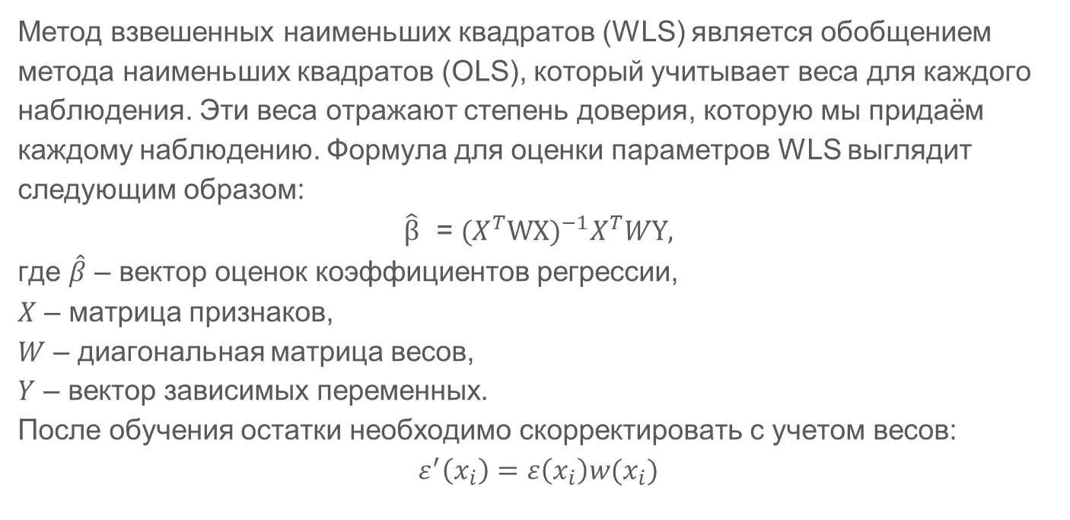
Используемые методы и формулы
Метод взвешенных наименьших квадратов (WLS) является обобщением метода наименьших квадратов (OLS), который учитывает веса для каждого наблюдения. Эти веса отражают степень доверия, которую мы придаём каждому наблюдению. Формула для оценки параметров WLS выглядит следующим образом:
$$\hat{β} \text{ = }{(X^{T}\text{W}\text{X}\text{)}}^{−1}X^{T}W\text{Y}\text{,}$$
где $\hat{β}$ – вектор оценок коэффициентов регрессии,
$X$ – матрица признаков,
$W$ – диагональная матрица весов,
$Y$ – вектор зависимых переменных.
После обучения остатки необходимо скорректировать с учетом весов:
$$ε^{′}\left(x_{i}\right)=ε\left(x_{i}\right)w(x_{i})$$

Slide 11
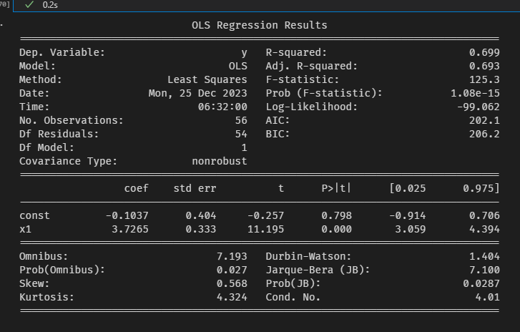
Результаты исследований
Построение простейшей линейной регрессионной модели методом наименьших квадратов

Slide 12
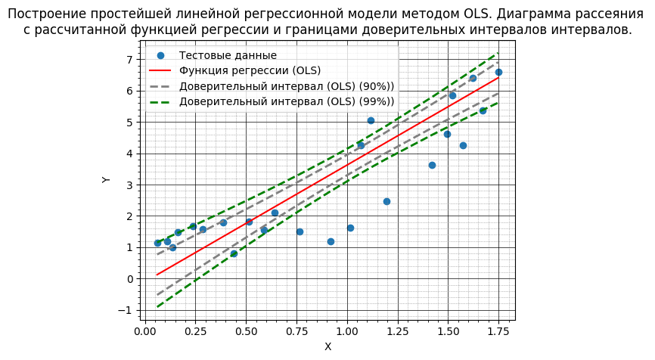
Результаты исследований

Slide 13
Результаты исследований
Коэффициент детерминации на
обучающей выборке (OLS):0.6989
Коэффициент детерминации на
тестовой выборке (OLS):0.6702

Slide 14
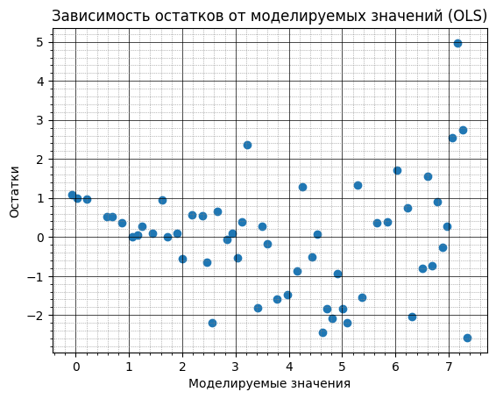
Результаты исследований

Slide 15
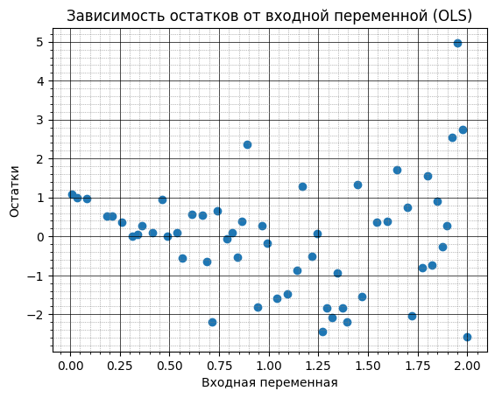
Результаты исследований

Slide 16
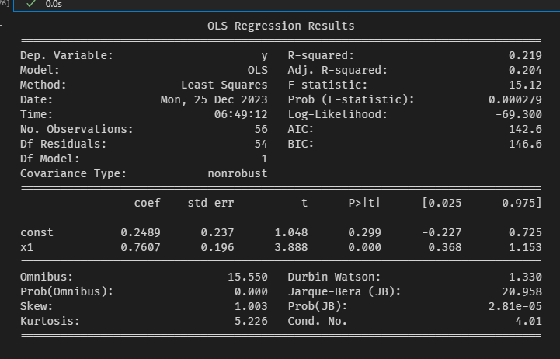
Результаты исследований
Построение модели остатков на входную переменную

Slide 17
Результаты исследований
Для остатков модели
Т-статистика: 3.8882
P-значение: 0.0003
Т.к. t-статистика отлична от нуля, то модель значима.
Т.к. p-значение мало, то соответствующий коэффициент значим.
В результате качественного анализа остатков можно сделать вывод, что остатки гетероскедастичны.

Slide 18
Результаты исследований
Breusch-Pagan тест на гетероскедастичность:
LM статистика: 9.2124
P-значение: 0.0024
F-статистика: 10.6325
P-значение для F-статистики: 0.0019
Т.к. P-значение < 0.05, то можно считать, что гетероскедастичность присутствует в данных.

Slide 19

Результаты исследований
Построение модели методом WLS c величинами, обратными модельным значениям функции регрессии

Slide 20
Результаты исследований
Коэффициент детерминации на
обучающей выборке (WLS - a):0.7348
Коэффициент детерминации на
тестовой выборке (WLS - a):0.7095

Slide 21
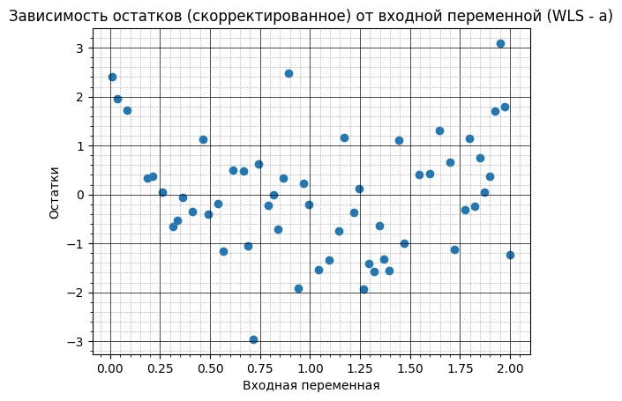
Результаты исследований

Slide 22
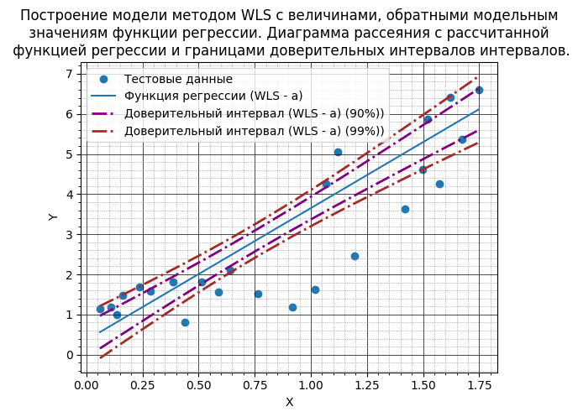
Результаты исследований

Slide 23
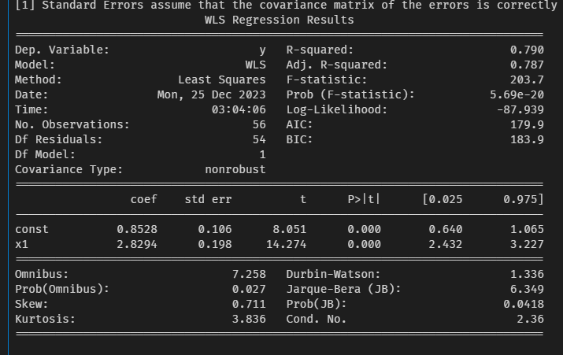

Результаты исследований
Построение модели методом WLS c величинами, равными $1/x$

Slide 24
Результаты исследований
Коэффициент детерминации на
обучающей выборке (WLS - b):0.7905
Коэффициент детерминации на
тестовой выборке (WLS - b):0.7705

Slide 25
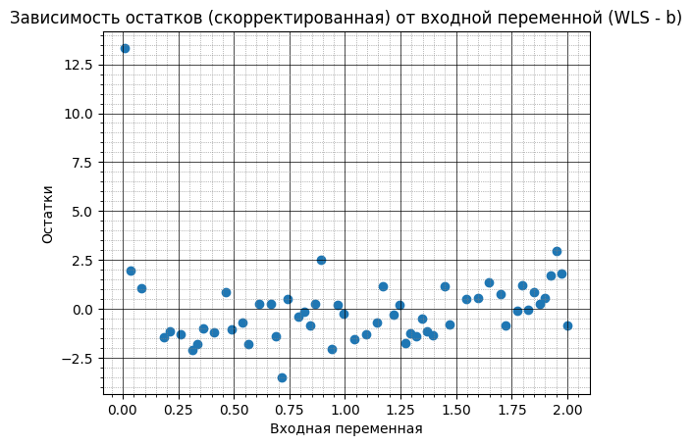
Результаты исследований

Slide 26
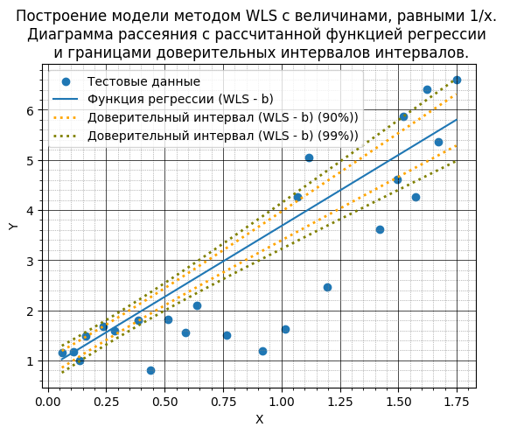
Результаты исследований

Slide 27
Результаты исследований

Slide 28
Результаты исследований

Slide 29
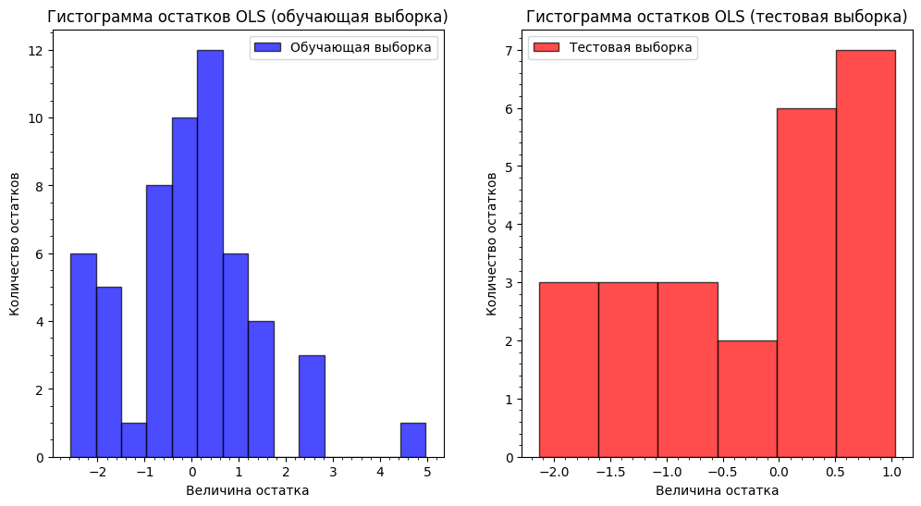
Результаты исследований

Slide 30
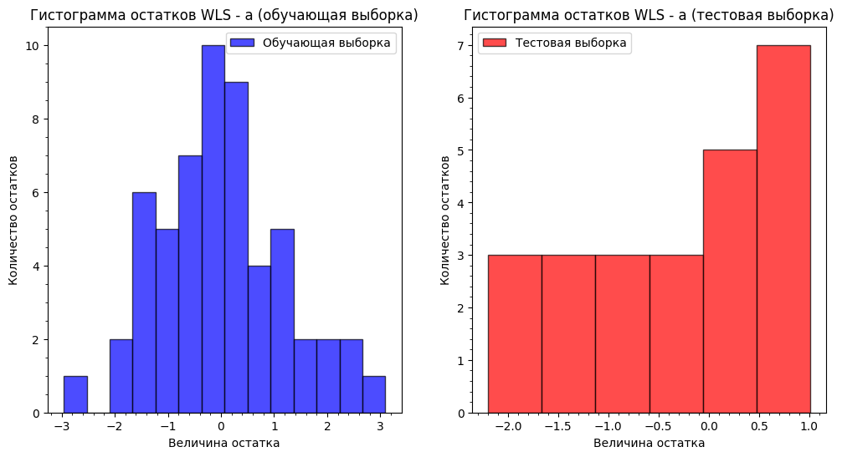
Результаты исследований

Slide 31
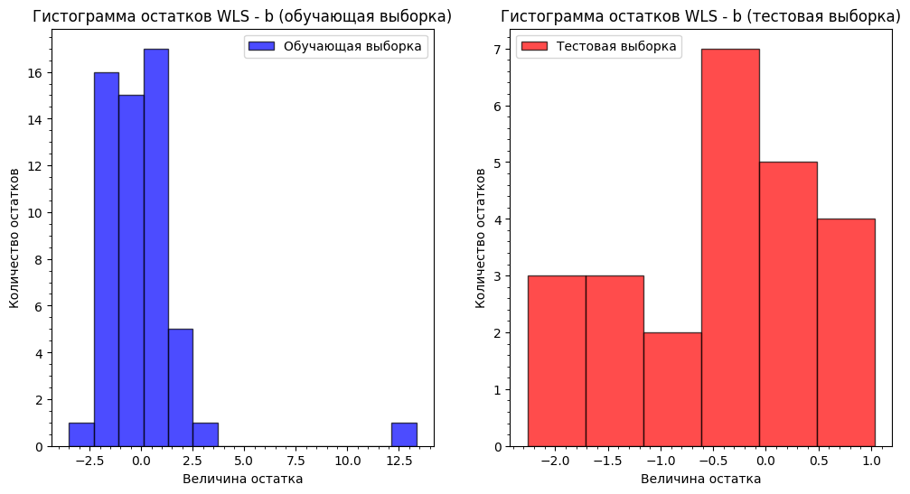
Результаты исследований

Slide 32
Результаты исследований
Тест на нормальность остатков
OLS (обучающая выборка):
Статистика критерия: 56.0000
P-значение: 0.4371
Тест на нормальность остатков
OLS (тестовая выборка):
Статистика критерия: 25.2445
P-значение: 0.3378
Т.к. p-значение > 0.05, то распределение нормальное

Slide 33
Результаты исследований
Тест на нормальность остатков
WLS - a (обучающая выборка):
Статистика критерия: 56.0000
P-значение: 0.4371
Тест на нормальность остатков
WLS - a (тестовая выборка):
Статистика критерия: 26.8178
P-значение: 0.2638
Т.к. p-значение > 0.05, то распределение нормальное

Slide 34
Результаты исследований
Тест на нормальность остатков
WLS - b (обучающая выборка):
Статистика критерия: 56.0000
P-значение: 0.4371
Тест на нормальность остатков
WLS - b (тестовая выборка):
Статистика критерия: 28.9454
P-значение: 0.1821
Т.к. p-значение > 0.05, то распределение нормальное

Slide 35
Выводы
Метод наименьших квадратов (OLS) и метод взвешенных наименьших квадратов (WLS) представляют собой два подхода к оценке параметров в регрессионном анализе, но они отличаются в обработке гетероскедастичности.
Среди преимуществ WLS:
- WLS более устойчив к наличию гетероскедастичности, так как он позволяет учесть различия в дисперсии ошибок.
- Если гетероскедастичность присутствует, и веса выбраны правильно, WLS может обеспечить более эффективные оценки параметров.

